Slide 1
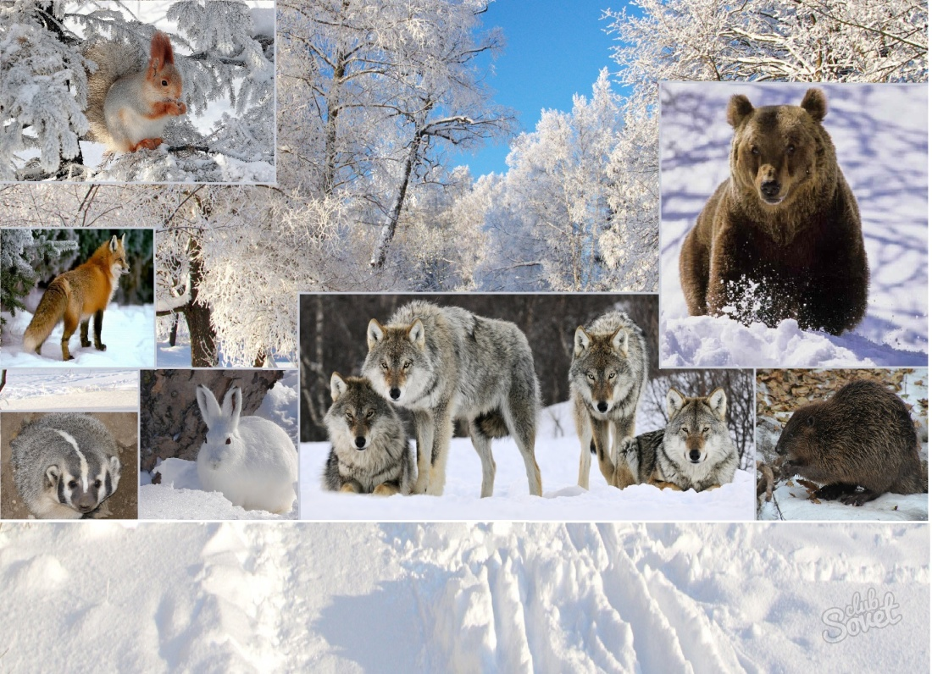
В царстве диких зверей!!!!

Slide 2
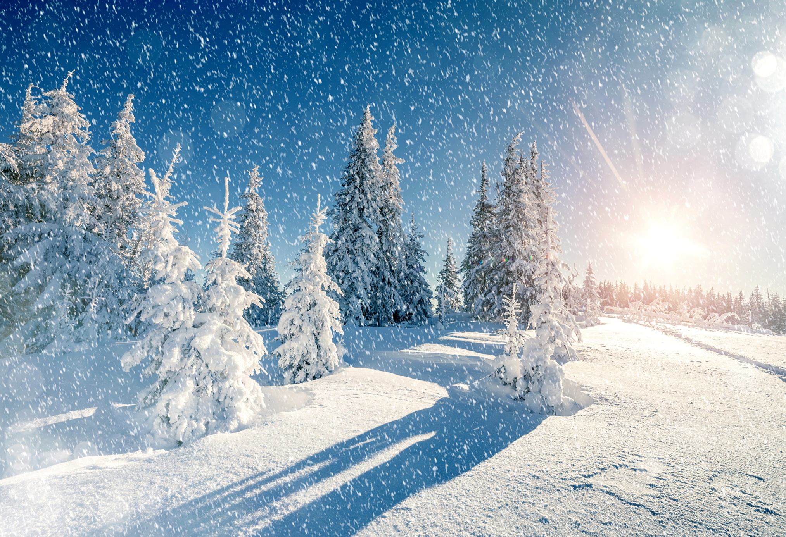

Slide 3
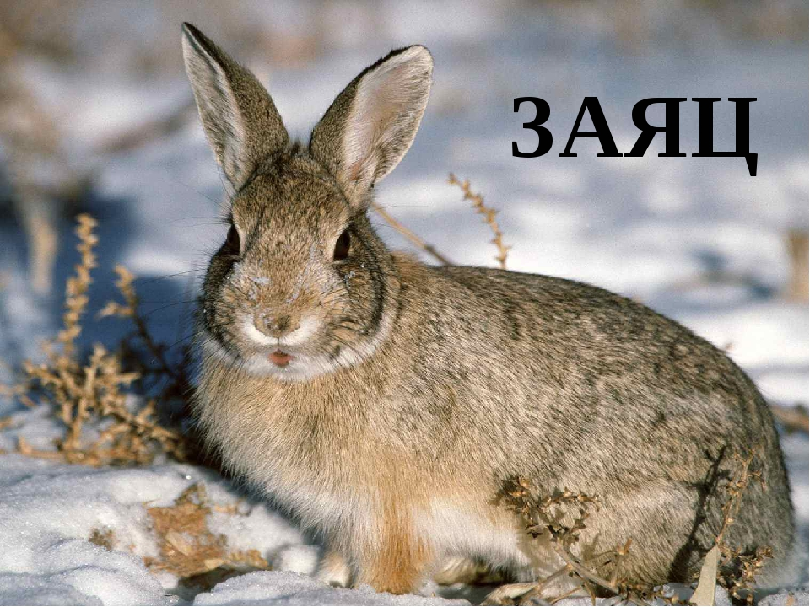
ПРЕЗЕНТАЦИЯ: Животные Красноярского края (зимой) ЗАЯЦ
Составила семья: Марк Тубиш, мама Татьяна Сергеевна
Отгадай загадку:
Длинные ушки, быстрые лапки. Серый, но не мышка. Кто это? (Зайчишка)

Slide 4
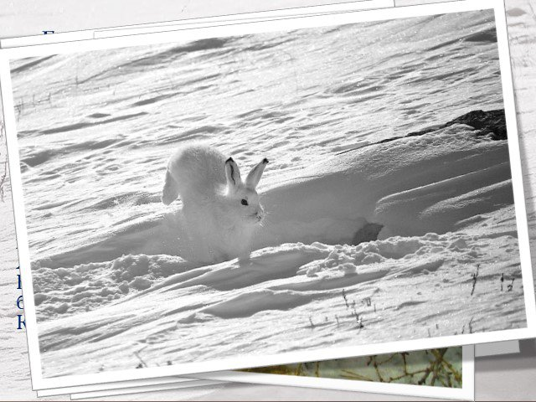
У зайца длинные уши, большие задние лапы и маленький хвостик-комочек. Зубы у зайцев растут всю жизнь, когда они кушают они могут стираться, но расти они не прекращают.

Slide 5
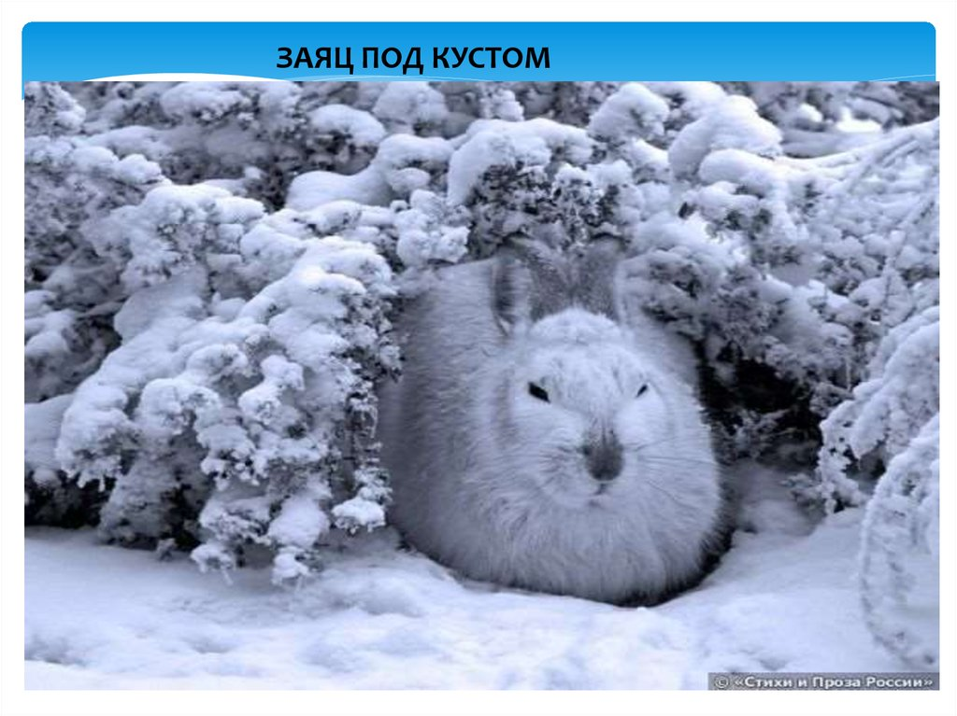
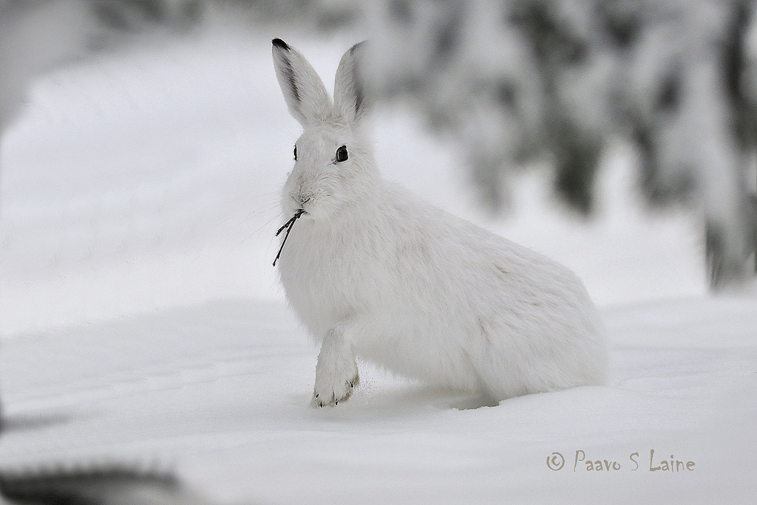
У зайца нет постоянного жилья. Днём он лежит под кустиком, а ночью выходит покушать. Зимой зайцам приходится трудно, потому что еды практически нет, он бегает на огороды и грызёт там капустные кочерыжки, либо находит сено, или грызёт кору деревьев. Есть такая загадка: летом серенький, а зимой беленький. Это про зайца, потому что летом он серый, а зимой совсем белый, и только кончики ушей остаются черными. Такая окраска спасает зайцев от их врагов, которые были бы не против полакомиться зайчатиной

Slide 6

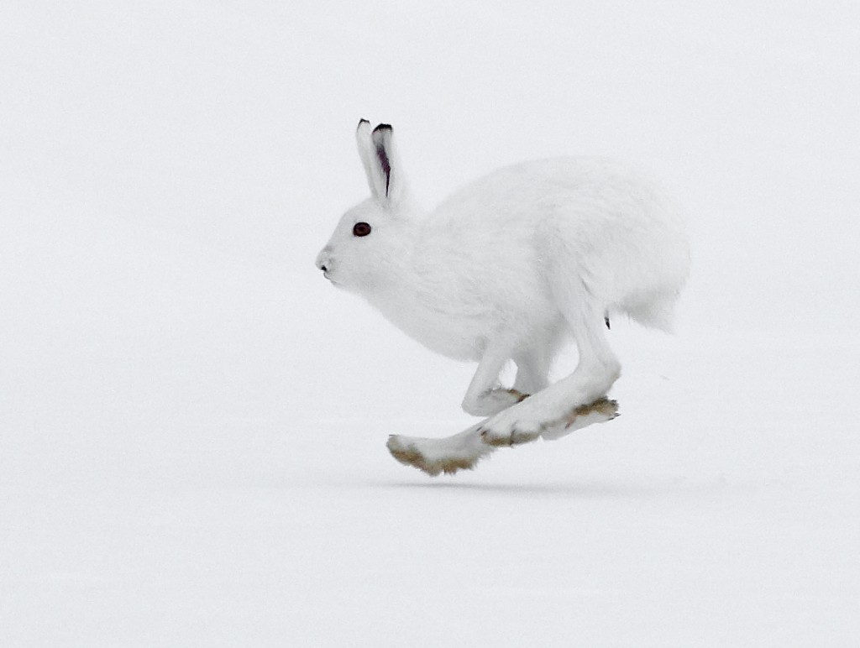
К врагам зайца можно отнести: лис, волков, собак, орлов, больших воронов, филинов, ястребов. Ему очень трудно защититься от них, поэтому ничего не остается, как спасаться бегством. И это у него очень хорошо получается! Заяц быстро бегает и очень ловко прыгает, благодаря своим довольно длинным ступням на задних лапах. Есть такая поговорка: «Заяц не трус, себя бережёт!»
Вот мы и познакомились поближе с одним из животных, которые обитают в Красноярском крае

Slide 7
Спасибо за внимание !!!

Slide 8
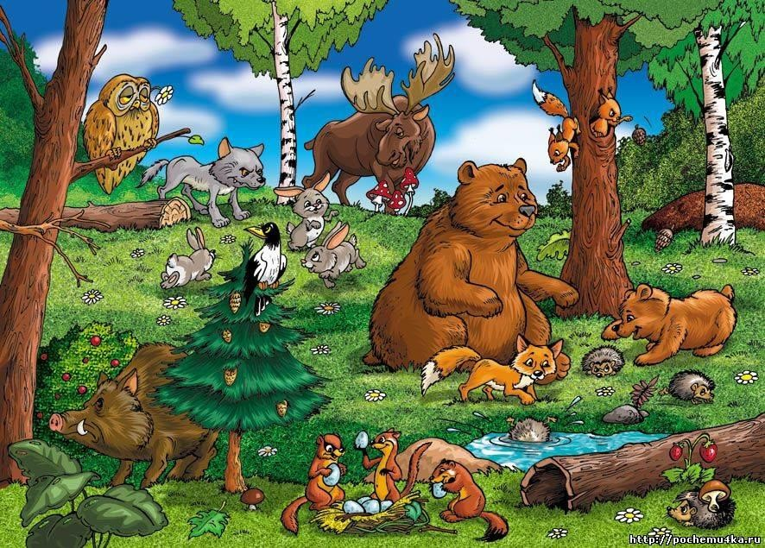
ДИКИЕ ЖИВОТНЫЕ НАШИХ ЛЕСОВ Составила семья: Аня Жмурина, мама Наталья Анатольевна

Slide 9
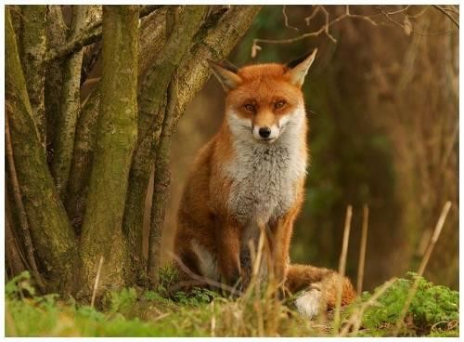

ДИКИЕ ЖИВОТНЫЕ НАШИХ ЛЕСОВ
ЛИСА
Знакомьтесь, ребята – это ЛИСА.

Slide 10
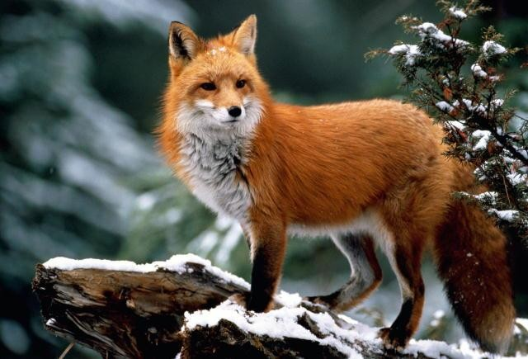
Лиса очень красивое животное, стройное, грациозное с красивым мехом, длинным пышным хвостом и длинной, заострённой
мордочкой.

Slide 11
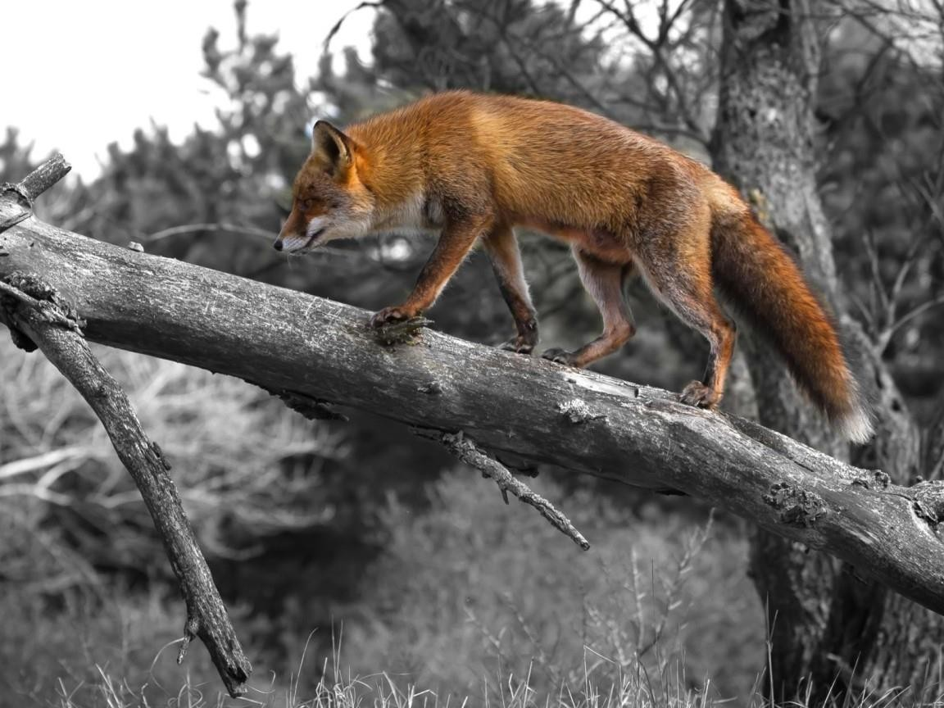
Лиса ловкое и смелое животное. Она может даже залезть на дерево, если оно, конечно, стоит не прямо, а находится под наклоном.

Slide 12
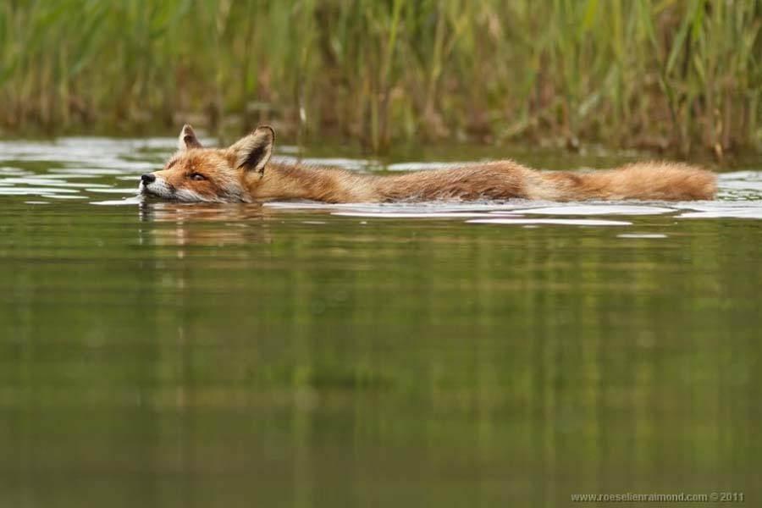
Лиса не боится воды. Она хорошо очень хорошо плавает.

Slide 13
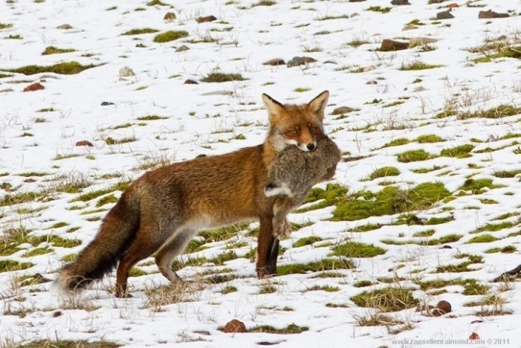
Еду лиса добывает себе охотой. В основном она охотится на
мышей, но может поймать не только мышку, но и зайца, и птицу.

Slide 14
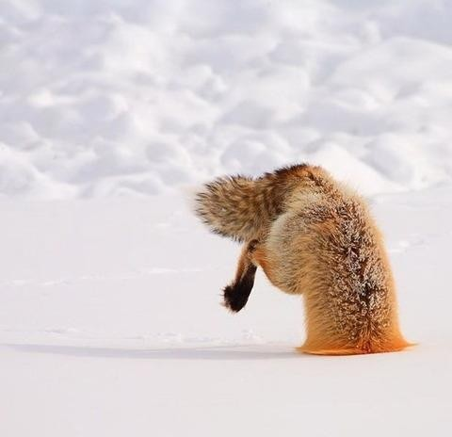
Услышала лиса, как мышка шуршит под снегом и ….

Slide 15
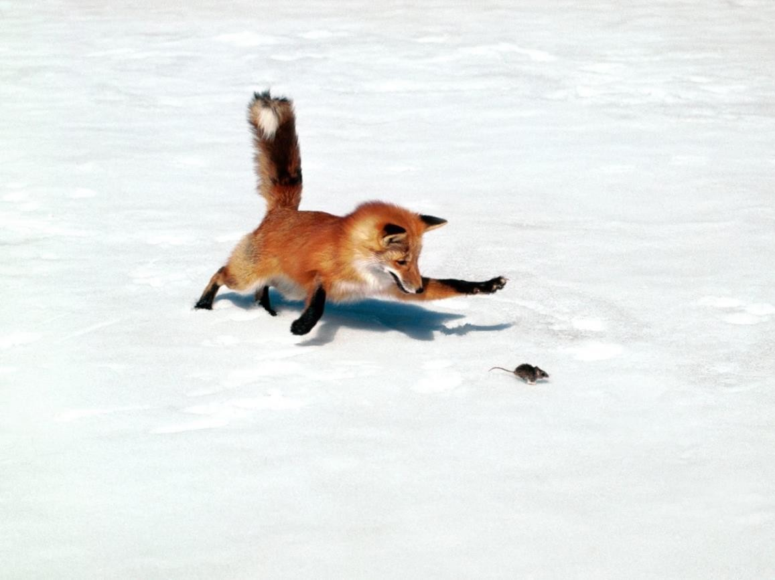
За день лиса ловит до двадцати мышей. Там, где живут лисы мышей много не бывает.

Slide 16
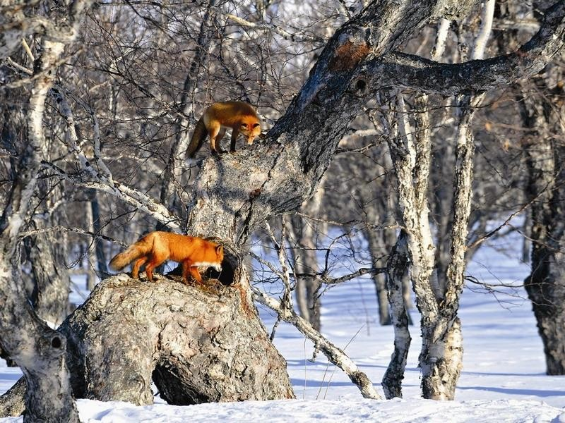
Лисы охотники. Они почувствовали, что в дупле кто-то есть.

Slide 17
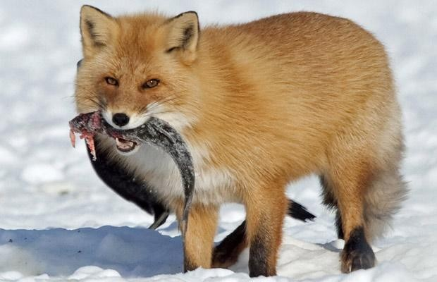
И ещё - лиса замечательный рыболов.

Slide 18
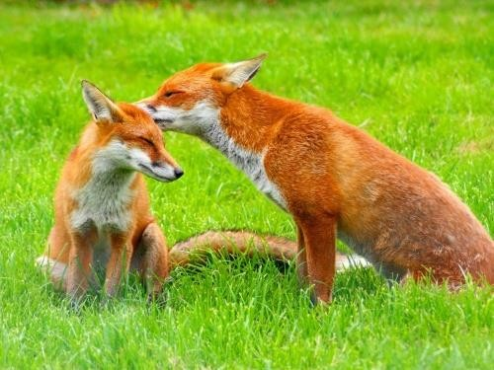
Папа лис и мама лиса. Лис великолепный папа. Он очень трогательно ухаживает как за лисой, у которой должно появится лисята, так и за новорожденными лисятами.

Slide 19
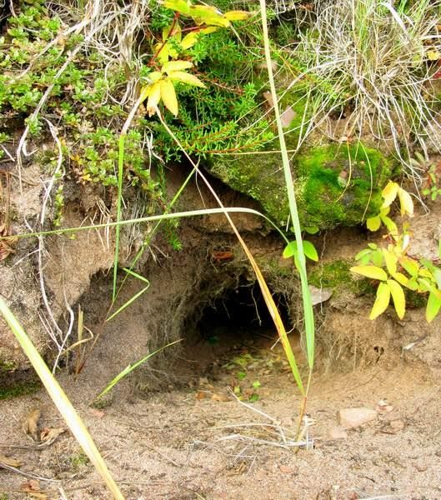
Нора лисы

Slide 20
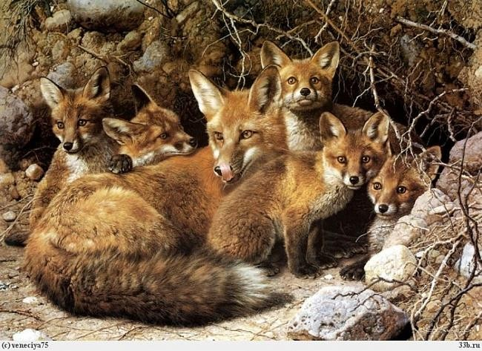
Лиса с лисятами. Маленькие лисята очень прожорливы, поэтому их
матери и отцу приходиться изрядно потрудиться, чтобы прокормить их.

Slide 21
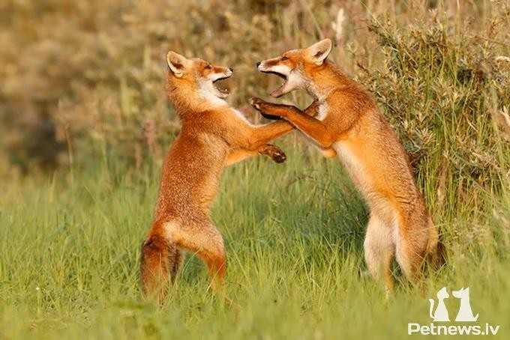
Лисята, как все маленькие детки, любят играть друг с другом.

Slide 22
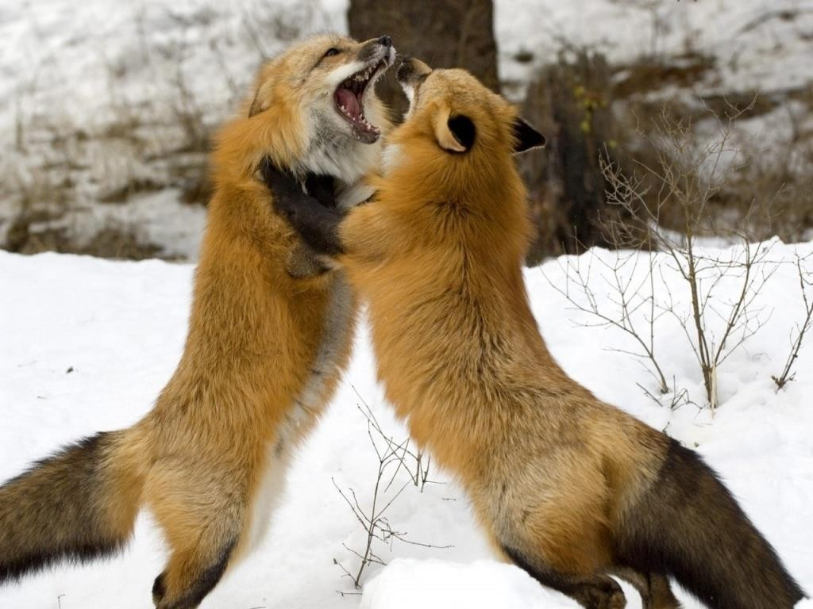
Бывает, что лисы очень серьезно ссорятся.

Slide 23
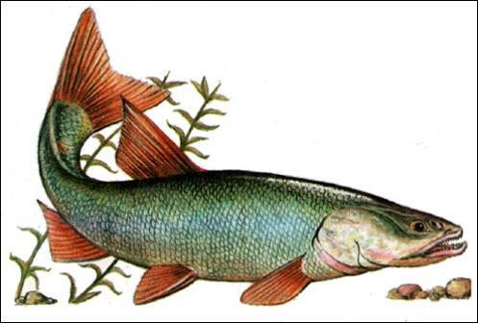
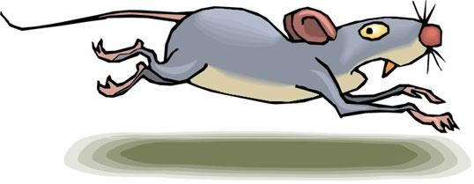
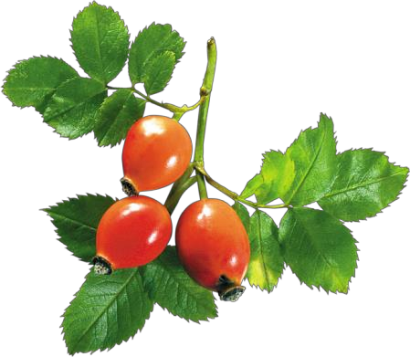
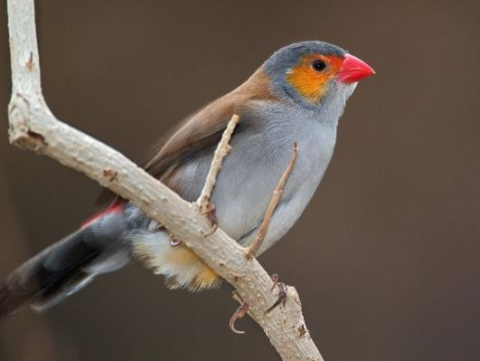
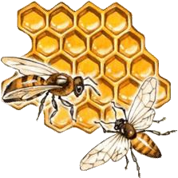
Ест лиса практически всё, что сможет поймать. Но больше всего от неё достаётся мышам. А ещё лиса любит полакомиться ягодами и даже мёдом.

Slide 24
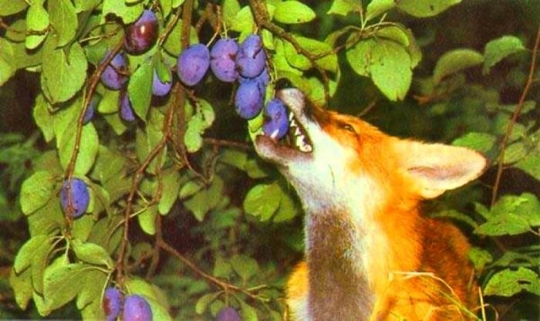
Лиса любит полакомиться ягодами, шиповником и даже сливой.

Slide 25
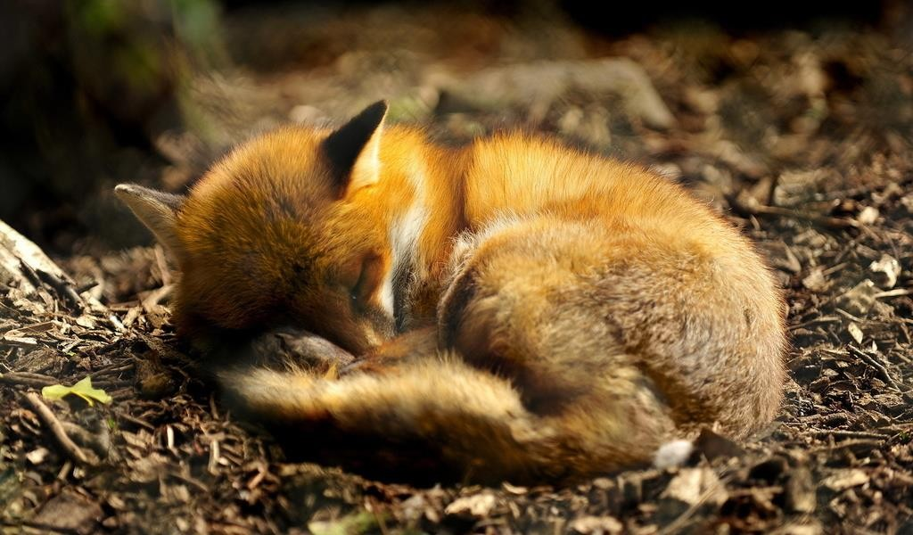
Летом лиса спит, свернувшись калачиком, в норе или около неё. Зависит от погоды.

Slide 26
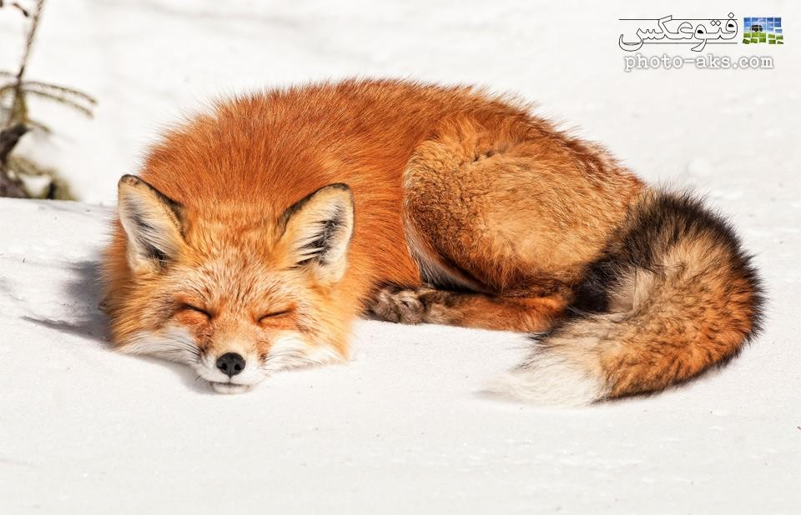
Зимой лиса спит прямо на снегу.

Slide 27
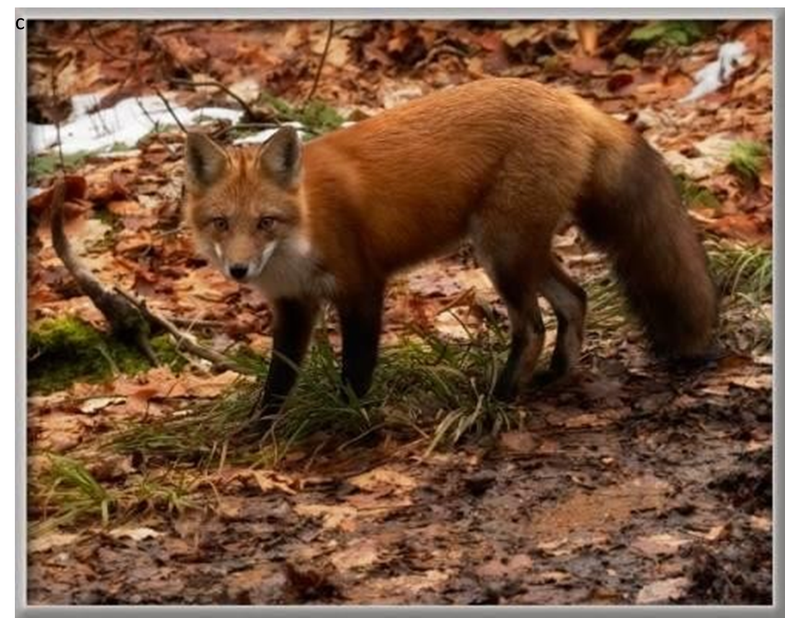
Спасибо за внимание

Slide 28
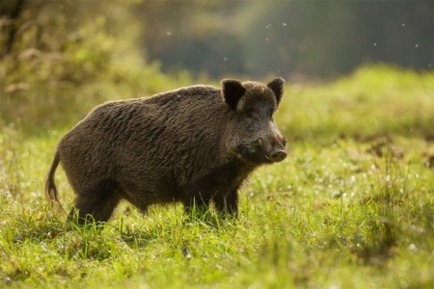
Животные Красноярского края.
Кабан.
Составила семья :Лёша Дранишников, мама Ксения Дмитриевна.

Slide 29
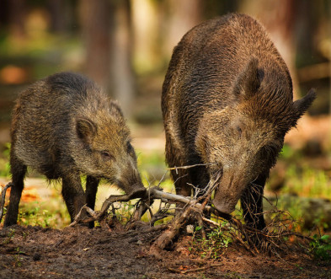
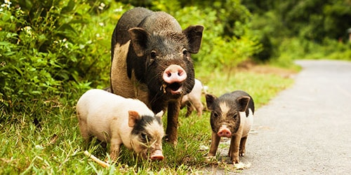
Кабан – это крупное парнокопытное животное из класса млекопитающих. От кабана произошли домашние свиньи, поэтому внешне эти животные очень похожи. У кабана плотное туловище, крупная голова, большие и заостренные уши, хвост средней длины с кисточкой.
Кабан
Домашняя свинья

Slide 30
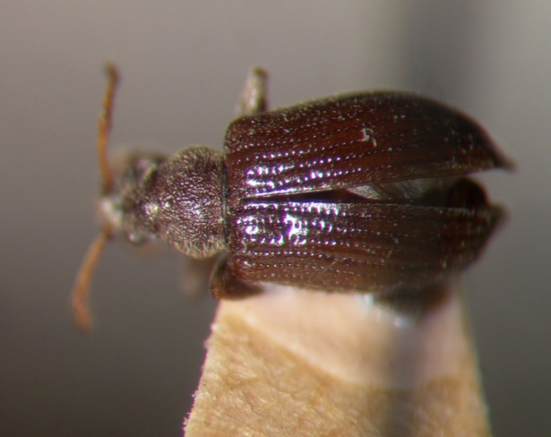
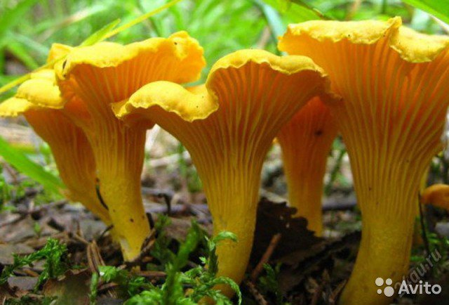
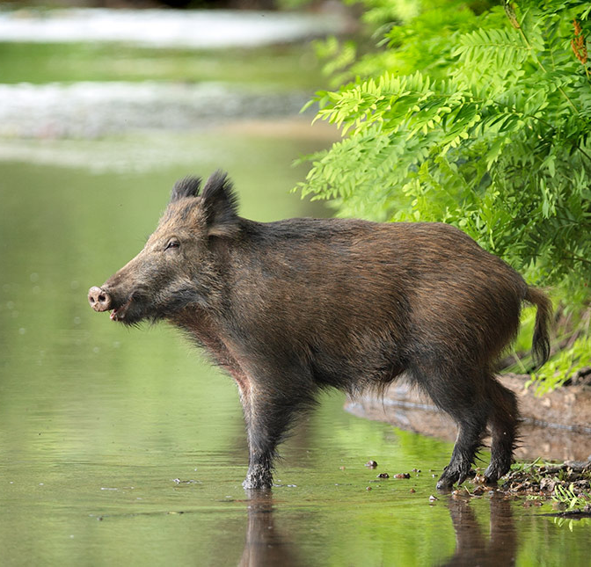
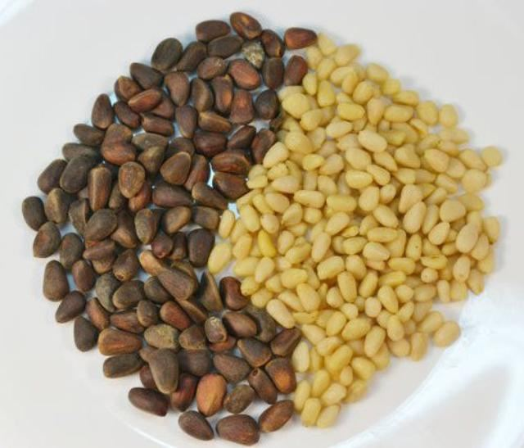
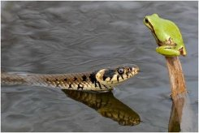
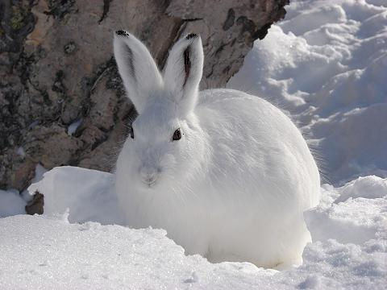
Кабаны предпочитают такие места, где есть поблизости река или озеро. Кабаны всеядны, но в основном они поедают орехи, грибы, ягоды, луковицы, клубни, корни и корневища различных растений. Так же, могут поедать лягушек, змей, птичьи яйца, рыбу, червей, жуков . Иногда кабаны могут нападать и на более крупных животных – зайцев, косуль или ланей.

Slide 31
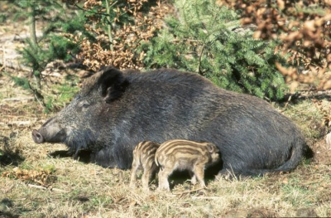
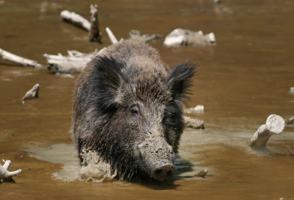
Несмотря на внешнюю неповоротливость, дикие кабаны – это активные и подвижные животные, они способны переплывать довольно большие расстояния. У кабанов плохое зрение, но очень тонкое обоняние и чуткий слух.
Животные любят поваляться в грязи, так как грязевые ванны позволяют им избавиться от паразитов и от перегрева.
Дикие кабаны живут стадами. В одном стаде обычно от 10 до 30 самок, детеныши и несколько молодых самцов. Раз в году у самки рождается от двух до шести поросят, но бывает и больше. На шубке детенышей имеется по несколько полосок, благодаря которым поросята остаются незамеченными в лесу. Самки кабанов – очень заботливые мамы, они оберегают своих детенышей и бесстрашно защищают их от врагов.

Slide 32
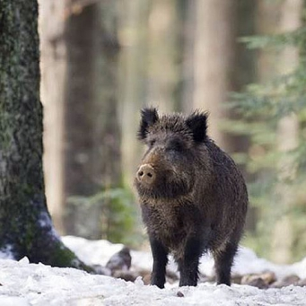
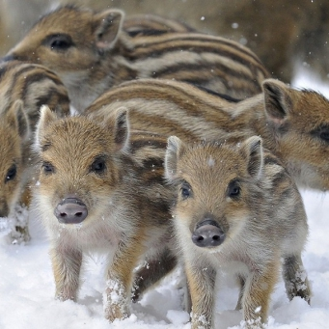
В зимнее время многие дикие создания вынуждены прилагать максимум усилий, чтобы найти себе необходимое количество пищи и протянуть до наступления весеннего тепла. Кабаны зимой выживают даже в холодных регионах, чему способствует не только плотный мех, но и высокочувствительное рыло, позволяющее отыскивать еду даже под большим слоем снега.
Людям сложно представить, чем питаются зимой кабаны, ведь на первый взгляд, пространство леса в это время кажется пустым и бесплодным. Дикие свиньи, чтобы пережить самые неблагоприятные зимние месяцы, начинают готовиться заранее. Всю весну, лето и осень они стараются есть, как можно больше. Это позволяет им накопить большую жировую прослойку, которая не только становится дополнительной защитой от холода, но и позволяет животным в совсем трудные времена обходиться пищей, отличающейся низкой питательностью. Чтобы отыскать питательные клубни и коренья, дикая свинья своим пятаком и клыками взрыхляет мерзлую землю. Это объясняет, почему кабаны зимой объединяются в группы. Это позволяет им расчищать большие пространства, от снега открывая себе доступ к большему количеству пищи.

Slide 33
Спасибо за внимание !!!

Slide 34
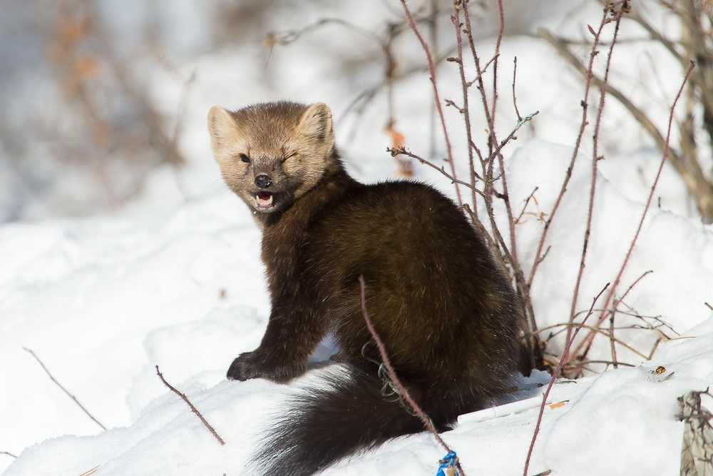
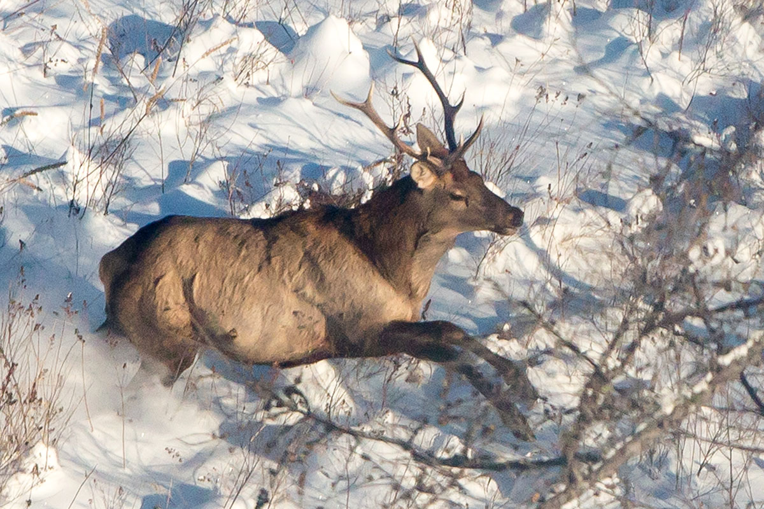

Slide 35
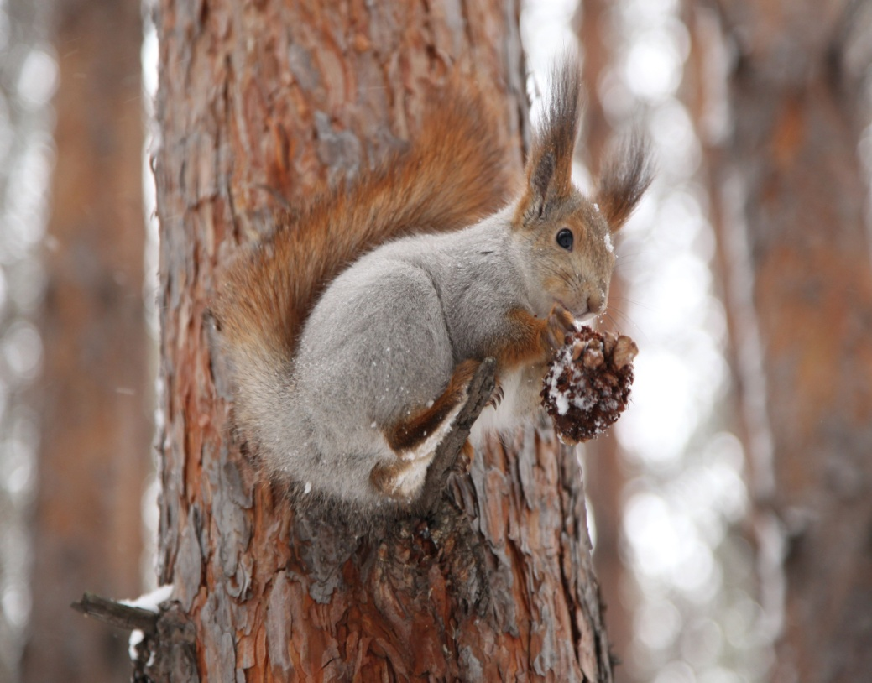
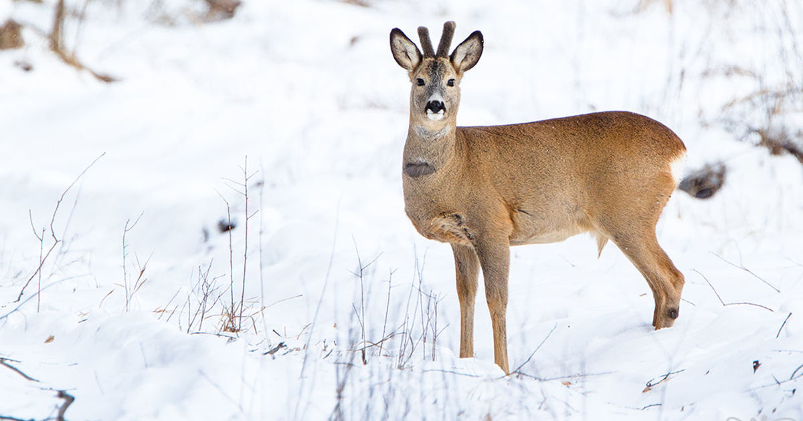

Slide 36
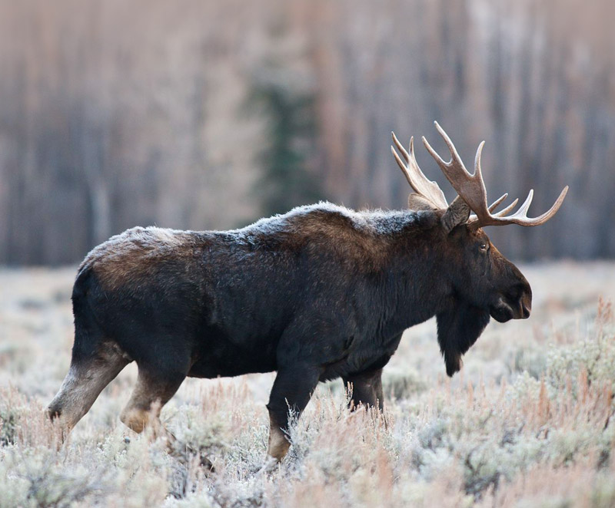
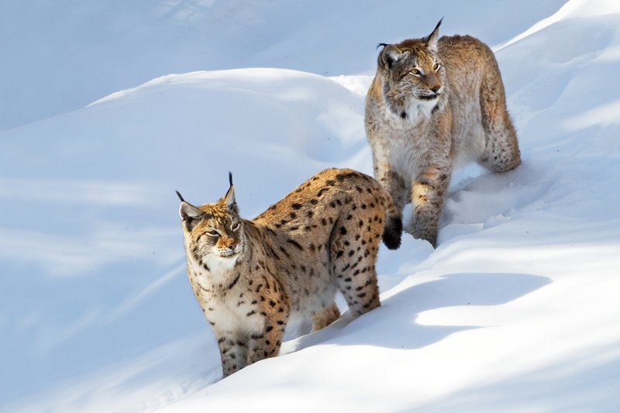

Slide 37



Slide 38



Slide 39



Slide 40


Slide 41


Slide 42


Slide 43


Slide 44


Slide 45
СПАСИБО ЗА ВНИМАНИЕ!!!!!

